Slide 1

政風業務簡介
澎湖縣政府政風處
報告人：胡文詩

Slide 2
前言
廉政制度沿革
結語
組織編制概況
廉政工作

Slide 3
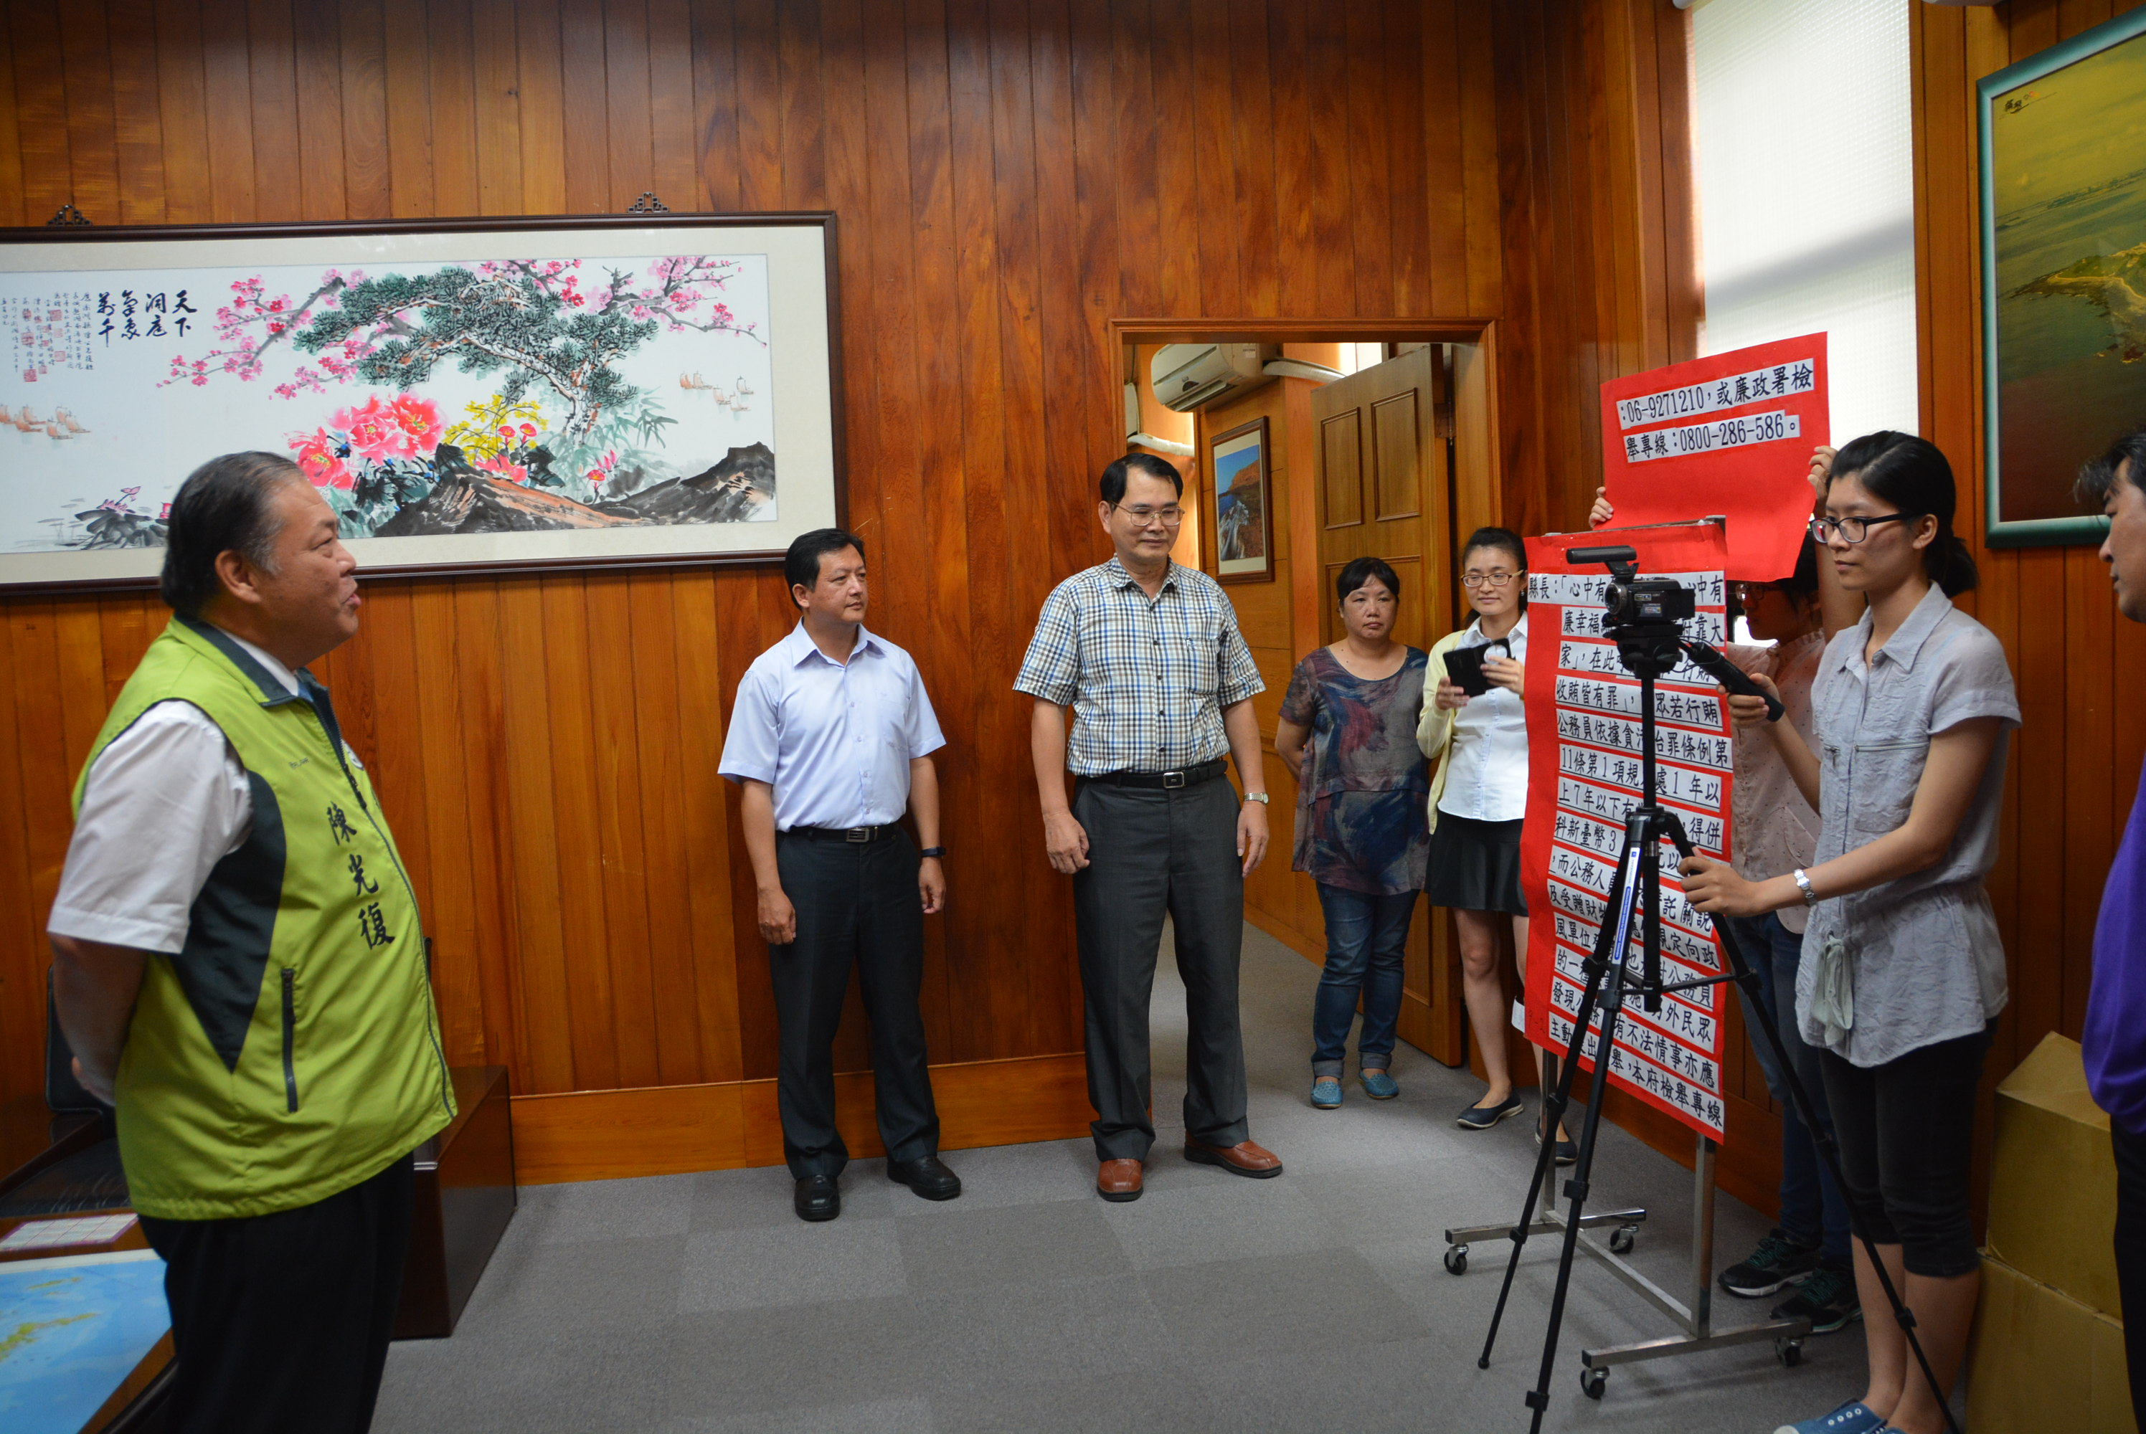
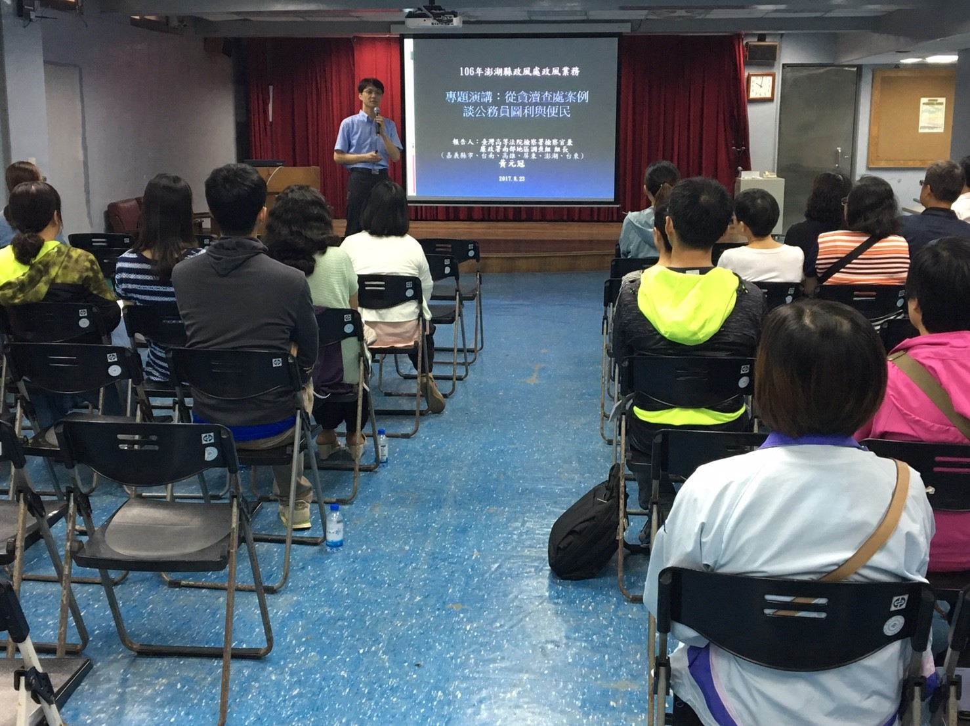
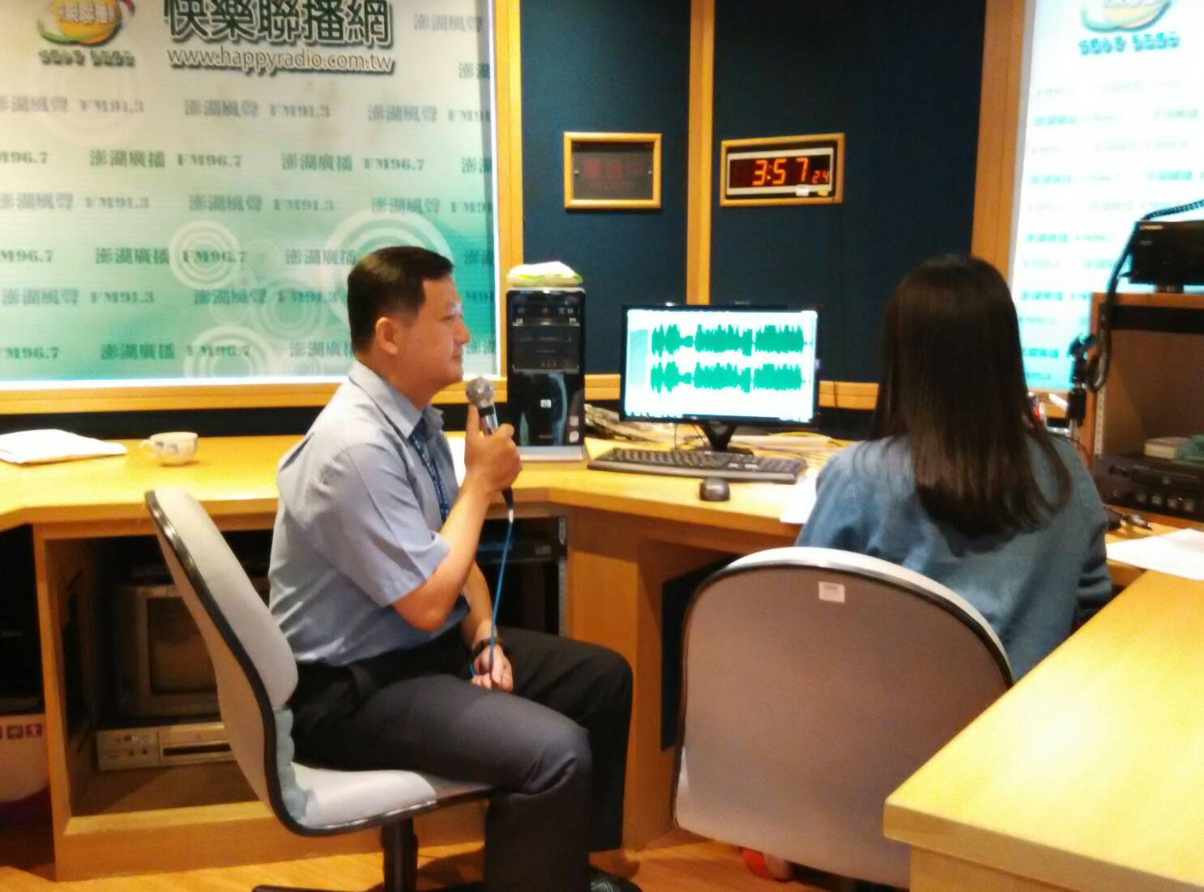
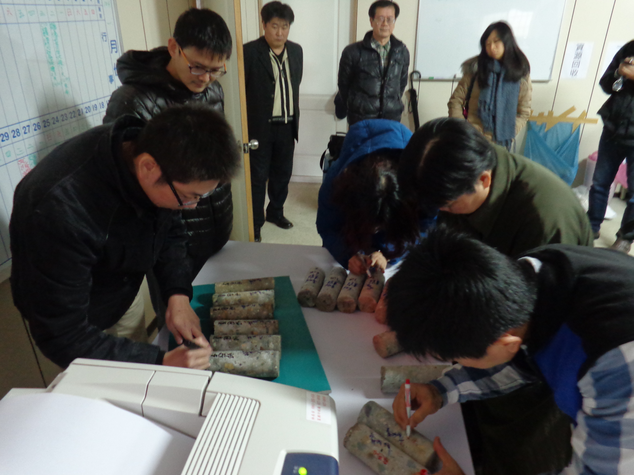
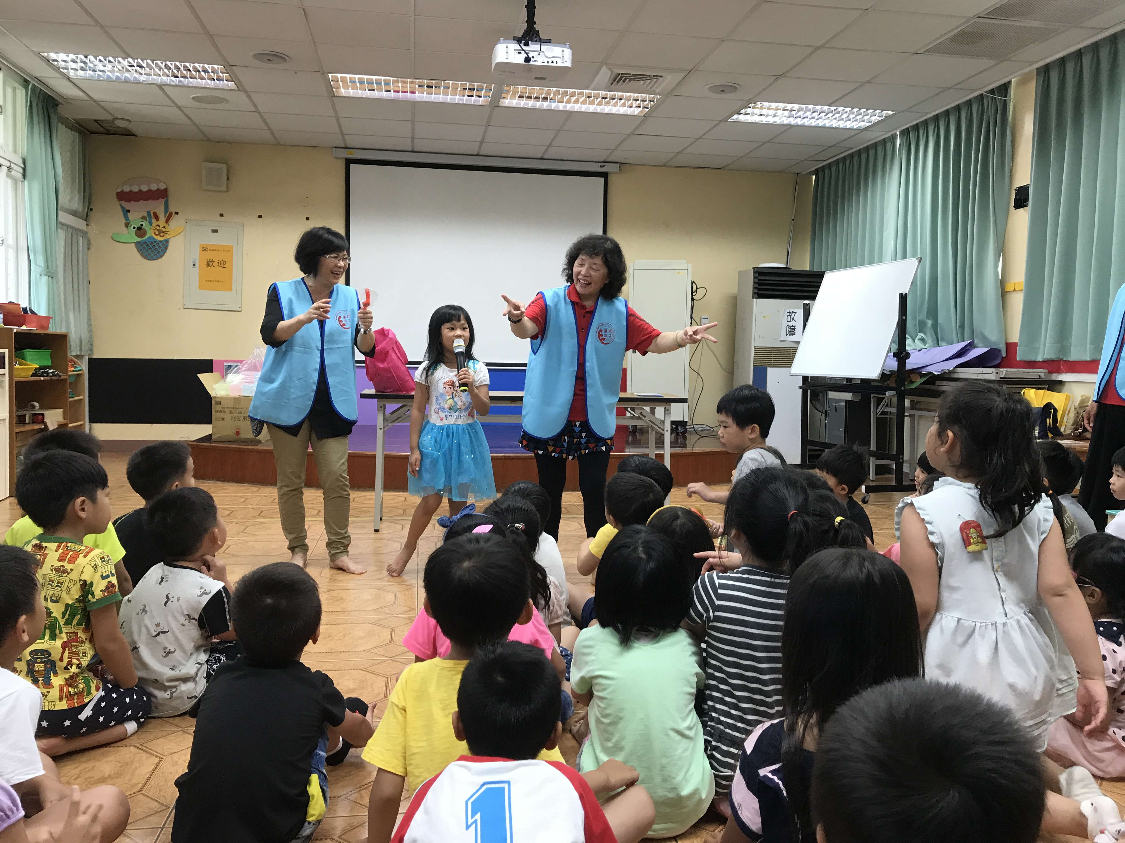
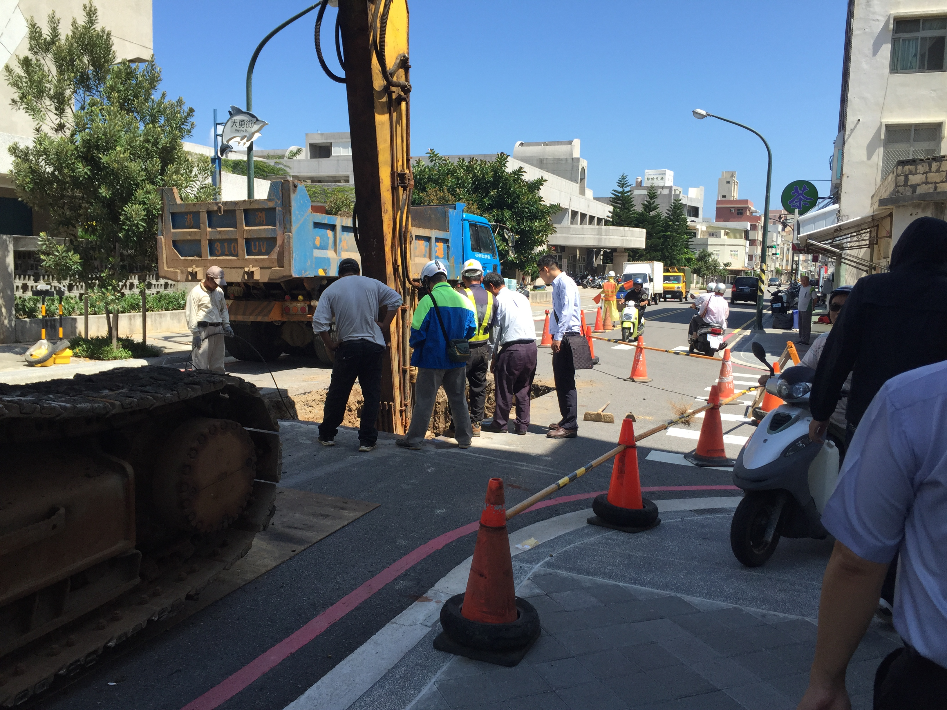
前言
廉政工作是一個系統且永續的工程
以風險管理角度健全機關廉政預防機制
建構「廉能政府」

Slide 4
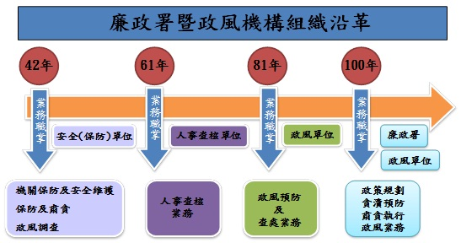
廉政制度沿革

Slide 5
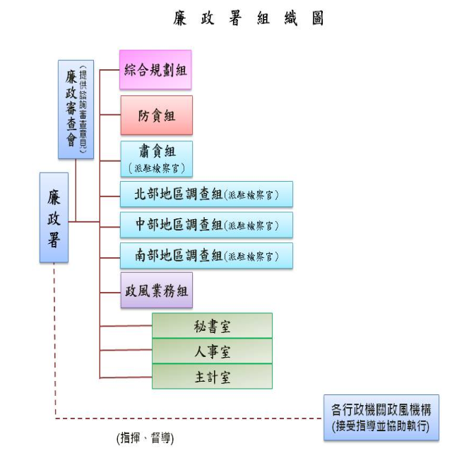
組織編制概況
上：總統府
下：鄉市公所
約2,880人
約1,150政風機構

Slide 6
組織編制概況
政風處暨所屬
處長
專員
警察局
(1人)
衛生局
(1人)
湖西鄉公所(1人)
車船處
(1人)
馬公市公所(2人)
消防局
(1人)
政風預防科(4人)
政風行政科(3人)
稅務局
(1人)

Slide 7

廉政工作三大面向
安全維護、公務機密
防貪業務
專案稽核
預警作為
再防貪
廉政會報
…
肅貪業務
專案清查
受理檢舉案件
行政肅貪
行政責任
…
反貪業務
廉政宣導
廉政志工
廉政平臺
企業誠信
…

Slide 8
如何扮演好政風角色
敏感度
溝通
抗壓性
創新思維

Slide 9
結語
  「愛護」是基於對公務人員的愛護；「防護」是根
  據案例進行系統性變革，避免類似狀況再次發生；
  「保護」讓公務員瞭解履行合約及保護自身的應注
  意事項，使公務人員感受到廉政機構的關懷及服務。
  以專業、勇氣、本事及品格發揮廉政人員在機關應
  有的廉政作為，明確工作方向，避免整體力量有衝
  風之末；以使貪使愚的廉政作為成為機關的好幫手
  ，而不是機關的絆腳石。

